Slide 1
服務系統科技中心
財務報告
報告人: 葉燕燕
日期: 113.06.20

Slide 2
收支餘絀
單位:仟元

Slide 3
各單位餘絀達成

Slide 5
各組收支餘絀實際數(113/5月)

Slide 6
收入預測達成-依簽約進度
單位:仟元
註1
註2
註1:科技研發含前瞻未分配、 GAI管理規範與法治研析計畫【結餘款】10,000千元及科發生成式人工智慧驅動產業創新先
期計畫 15,200千元
註2:政府服務含商業署物流循包材計畫10,000千元
註3政府服務不含環境部淨零綠環生活轉型模式建構計畫，總預算14,500K(含稅)，FY113預計認列5,000千元

Slide 7
營收/餘絀
單位:仟元

Slide 8
各組企業收入
單位:仟元
ˊ

Slide 9
洽談中企業收入
單位:仟元
ˊ

Slide 10
洽談中企業收入
單位:仟元
ˊ

Slide 11
洽談中企業收入
單位:仟元
ˊ

Slide 12
各組營收預測數

Slide 13
A組收入預測

Slide 14
科研動支
註：N365JA 4/30已結案，生醫剩餘經費102仟元、委外經費剩餘335仟元，故本年度服科累支數5,756仟元，總計畫動支100%
請盡早規劃資源運用，避免集中於第四季動支，降低查核風險
Notes:
七月份新增N301AA 環構

Slide 15
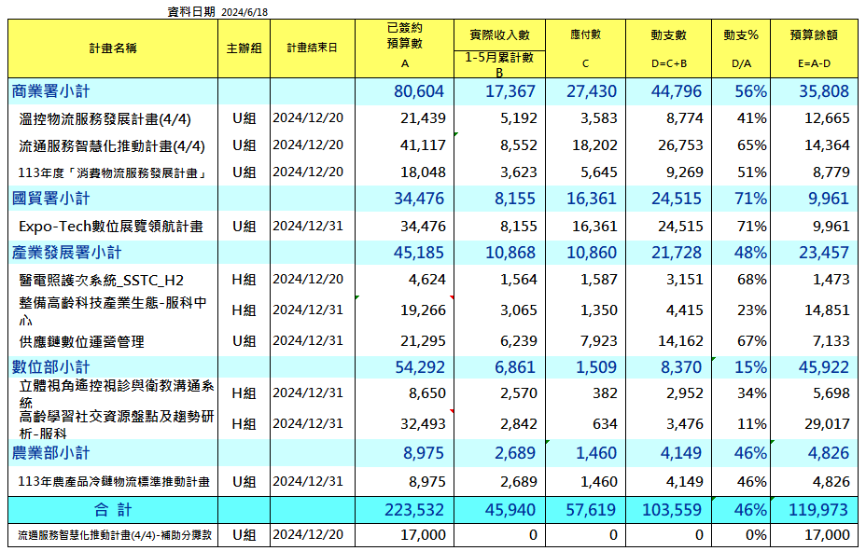
知服-實報實支
提醒盡早規劃動支,避免集中於第四季動支,降低查核風險

Slide 16
間接費用
單位:仟元
資料截止日:113/6/18
Notes:
110叡藝呆帳沖銷-和解討回款 (MN6500 損失與賠償動支數)

Slide 17
應用研究
院及中心應研動支比例應相當

Slide 18
各組人事費供需預測
本表不含替代役人年
各督導主管由各組人事費支應

Slide 19
各組員額及人年
送院預算員額(含正班+研發替代役)及人年數143

Slide 20
各組生產力/每人年餘絀

Slide 21
應收帳款(帳齡>90天)
家福：預定6月底付款

Slide 22
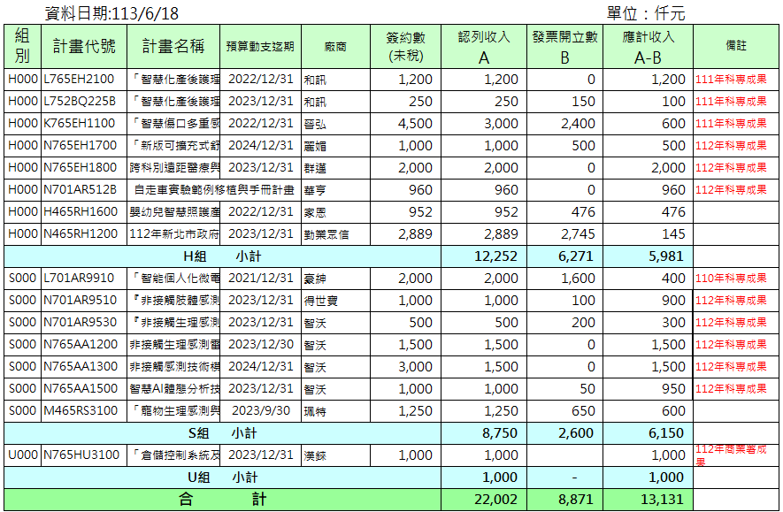
收入認列超過開立發票數
(BP計畫已結束3個月/IP已交付完成超過3個月)

Slide 23
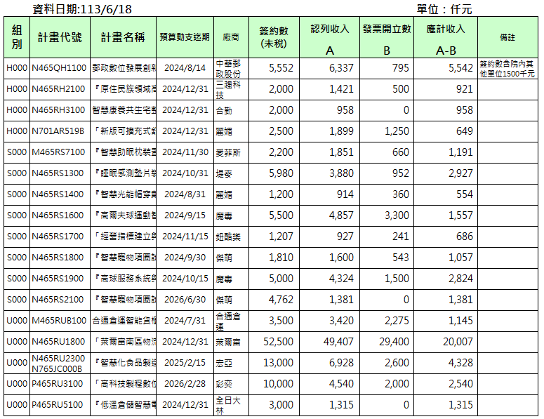
企業收入認列超過已開立發票數
(尚未結案金額大額者)
合約生效(112/12/1)且收到乙方發票(待研究組確認)
查核點預計7/1開立發票
(112/12/25簽約)
合約無頭期款(部分交付後支付)

